Slide 1
SAP non-production
рurchasing
Создание и одобрение
заявок в SAP FIORI
Поступление товара
2018

Slide 2
Содержание
1. Введение
1.1 Блок-схема
1.2 Список транзакций
1.3 Виды заявок
2. Создание, управление и отслеживание заявок в САП
2.1 Создание заявок
2.2 Одобрение заявок
2.3 Отчет по заявкам и заказам
3. Поступление товаров и услуг
3.1 Поступление товара
3.2 Поступление услуг
4. Документооборот
4.1 Поступление товара
4.2 Поступление услуг

Slide 3
1 Введение
1.1 Блок схема
Потребность
Планирование MD04
Заявитель/Заявка
т/а
ME51N – создание
ME52N – изменение
ME53N –просмотр
Создание и отслеживание заявки в САП
Создание заявки в САП
Одобрение заявки
- e-mail,
- FIORI
- САП т/а
Отчет
Z_MM_00_0547
ME21N – создание
ME22N – изменение
ME23N – просмотр
Создание заказа
Отчет
Z_MM_00_0547
Создание заказа на закупку
Поступление товаров и услуг
Поступление товаров и услуг
САП
MIGO
т/а ME54N – товары
т/а ML81N - услуги

Slide 4
1. Введение
1.2 Список транзакций
Заявка
ME51N – создание
ME52N – изменение
ME53N – просмотр
Z_MM_00_0547 отчет от заявки до поступления товара
Список поставщиков
MKVZ
Одобрение заявок
ME54N
e-mail
FIORI
MIGO
т/а - ME54N товары
т/а - ML81N услуги
MIGO

Slide 5
1.3 Виды заявок
1.3 Виды заявок
Consumables (расходные материалы), тип материала ZHIB – запасные части отслеживаются по количеству на складе и по стоимости, продуктовая иерархия «06» создаются автоматически в САП на основание Work order
Нематериальные заявки на закупку для всех видов товаров и услуг, которые не учитываются на складе по количеству. Данный вид заявок создаются в ручную;
K for Cost Center
F for Order (like investment order)
P project - проект

Slide 6
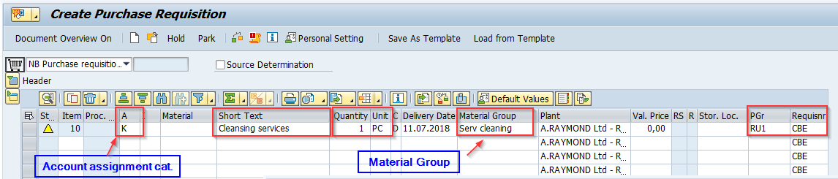
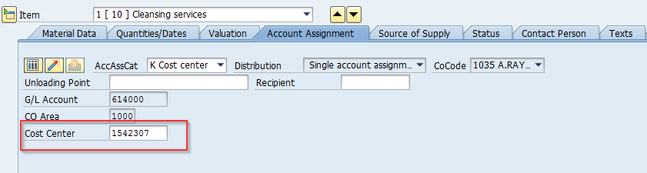
2. Создание, управление и отслеживание заявок в САП
2.1 Создание заявок
Создание заявок PR, account assignment: K : транзакция ME51n
1) Основные поля для заполнения – область «Заголовок»
account assignment: K for Cost Center, F for Order (like investment order)
Короткий текст
Группа материалов (выбираем из списка)
Закупочная группа – специалист по закупкам
Requisitioner – заявитель
Если account assignment – требуется заполнить поля Cost center
2) Основные поля для заполнения – область «Item»
Cost center

Slide 7
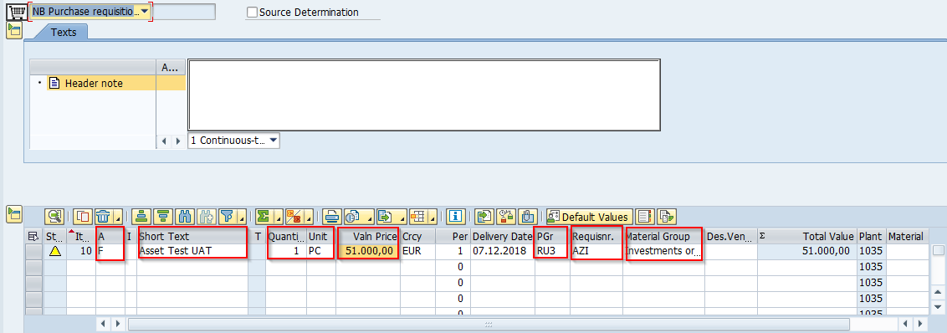
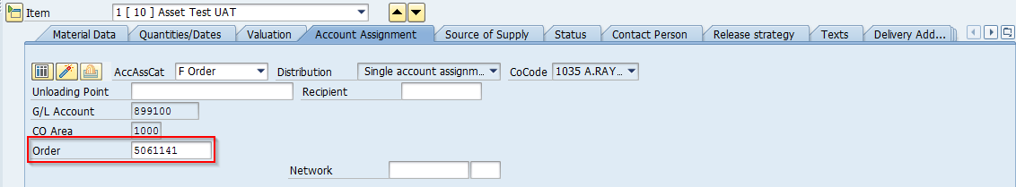
2. Создание, управление и отслеживание заявок в САП
2.1 Создание заявок
Создание заявок PR на инвестицию, account assignment: F : транзакция ME51n
Основные поля для заполнения – область «Заголовок»
account assignment: : F для заказа (инвестиции)
Номер инвестиционного заказа, заказ создается финансовым контролером
Группа материалов: Инвестиционный заказ
Краткий текст: описание предмета закупки
Группа закупок (специалист по закупкам) и заявитель

Slide 8
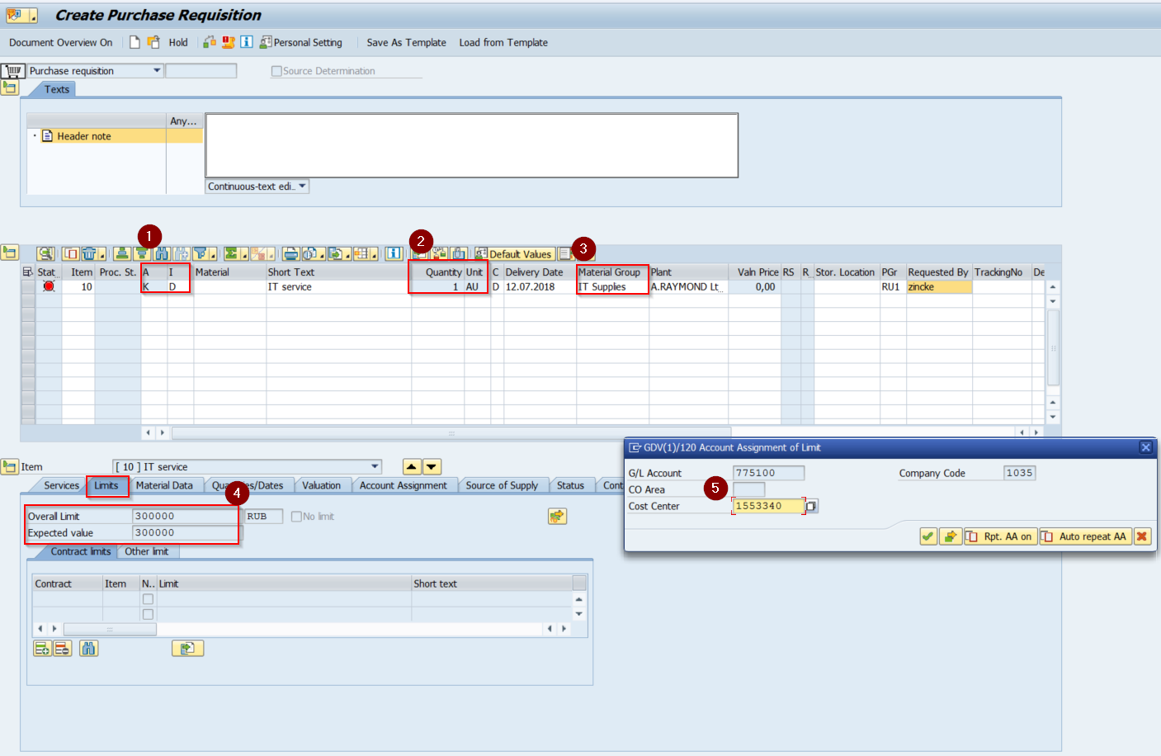
2. Создание, управление и отслеживание заявок в САП
2.1 Список заявок - услуги
Создание заявок PR на все виды услуг: K - D : транзакция ME51n
Основные поля для заполнения – область «Заголовок»
account assignment: : К для заказа (центр затрат)
Item Category: D (Сервис)
Количество – 1, единица измерения AU “Activity Unit”
Группа материалов: Инвестиционный заказ
Краткий текст: описание предмета закупки
Группа закупок (специалист по закупкам) и заявитель
Краткий текст описание заявки, группа закупок, заявитель
2) Основные поля для заполнения – область «Item»
Центр затрат
Общий (максимальный) лимит закупки
Ожидаемая стоимость закупки

Slide 9
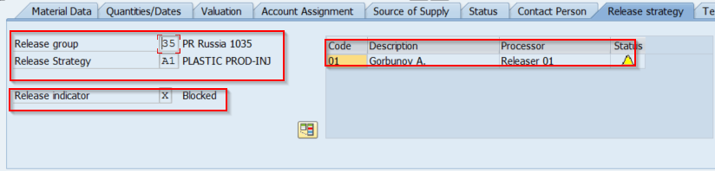
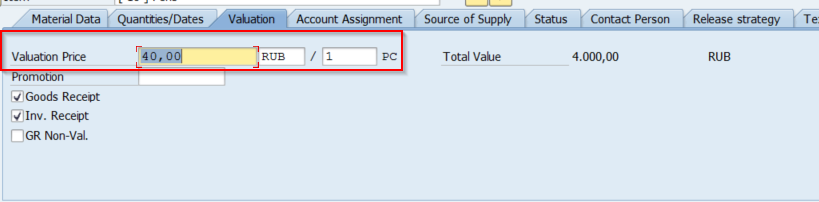
2. Создание, управление и отслеживание заявок в САП
2.2 Одобрение заявок
Release Strategy and Validation - Стратегия валидации заявок – процесс одобрения непроизводственных заявок. Стратегия присвоения маршрута одобрения заявок на основание суммы заявки и вида заявок.
Виды заявок:
- K for Cost Center
- F for Order
- P for Project
При заполнение заявки в зависимости от сумму заявки формируется стратегия валидации заявки и появляется вкладка Valuation.

Slide 10
2. Создание, управление и отслеживание заявок в САП
2.2 Одобрение заявок
Маршруты (стратегии) вилидации заявок:
1 маршрут, сумма:
<= 80000.00 RUB
<=1000,00 EUR
Заявитель
Руководитель отдела
2 маршрут, сумма
> 80000.00 - 1 000 000.00 RUB
1000,00 - < 13000,00 EUR
Заявитель
Руководитель отдела
Финансовый контролер
>= 1 000 000.00 RUB
>= 13000,00 EUR
Заявитель
Руководитель отдела
Финансовый контролер
Генеральный директор

Slide 11
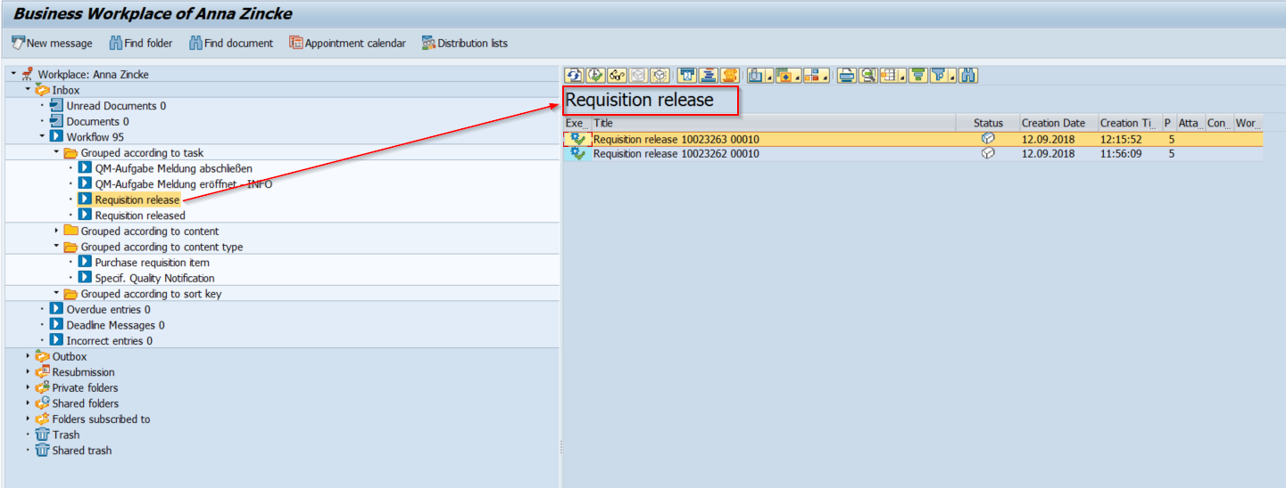
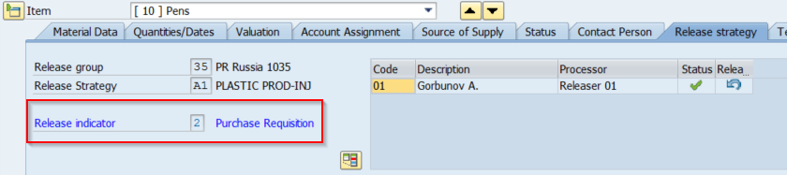
2. Создание, управление и отслеживание заявок в САП
2.2 Одобрение заявок
В САП 2-а способа одобрения заявок:
1) Одобрение заявки при помощи транзакции ME54N через рабочее место
Заходим - рабочие место Workflow 95 –> стратегия закупок-> двойной клик-> оказываемся в заявке.

Slide 12
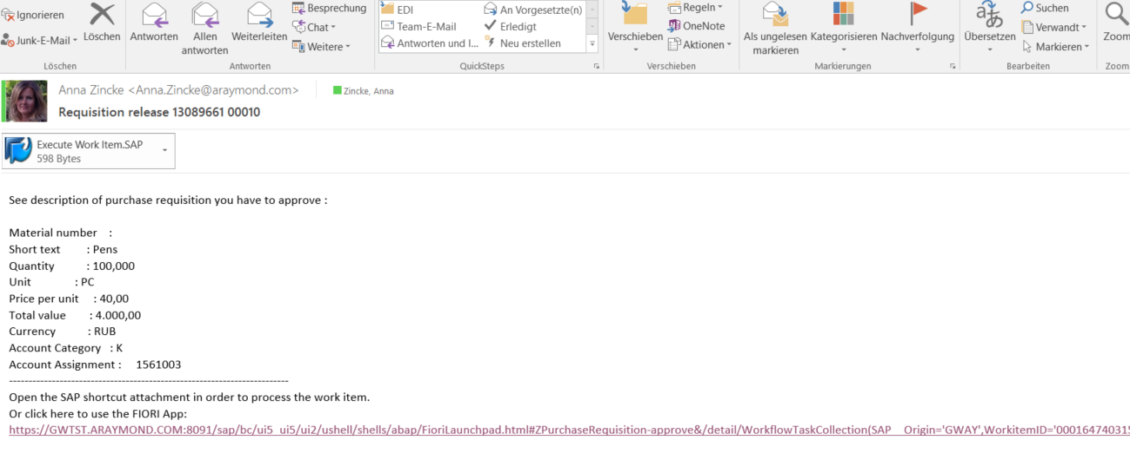
2. Создание, управление и отслеживание заявок в САП
2.2 Одобрение заявок
2) Одобрение заявки через e-mail -FIORI
При создании заявки исполнитель получает электронное письмо на ободрение заявки -> двойной клик по ссылке-> открывается браузер

Slide 13
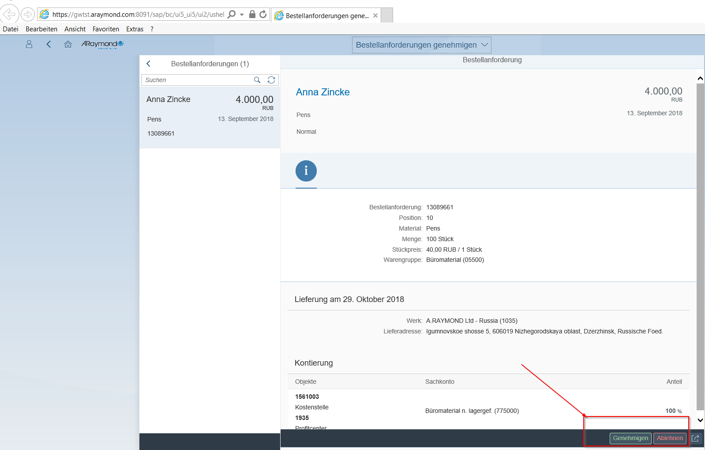
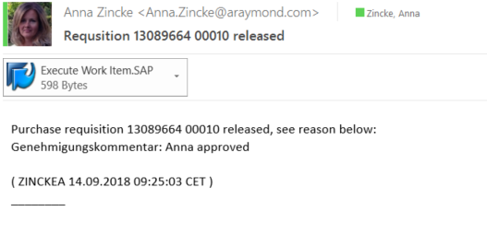
2. Создание, управление и отслеживание заявок в САП
2.2 Одобрение заявок
2) Одобрение заявки через e-mail -FIORI
Как только статус заявки изменяется: одобрено/ не одобрено, заявитель получает уведомление по эл/почте

Slide 14
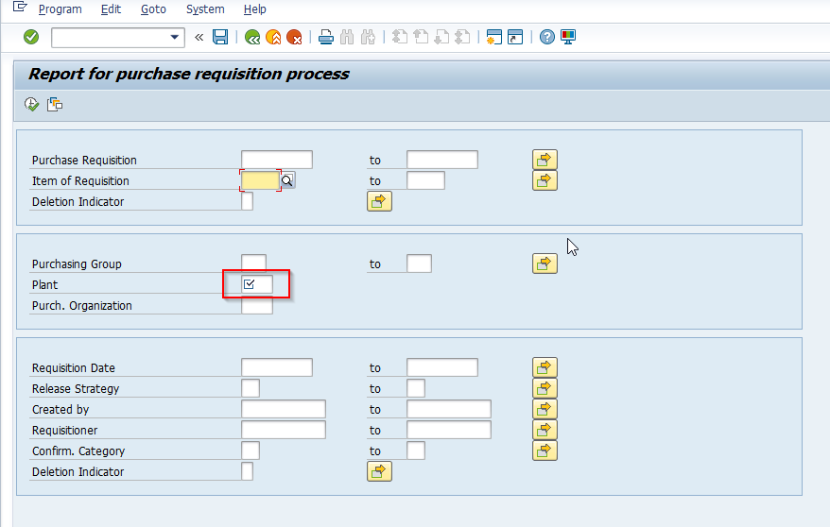
2. Создание, управление и отслеживание заявок в САП
2.3 Отчет по заявкам и заказам
1) Отчет Z_MM_00_0547 -> обязательные поля для заполнения обозначены галочкой

Slide 15
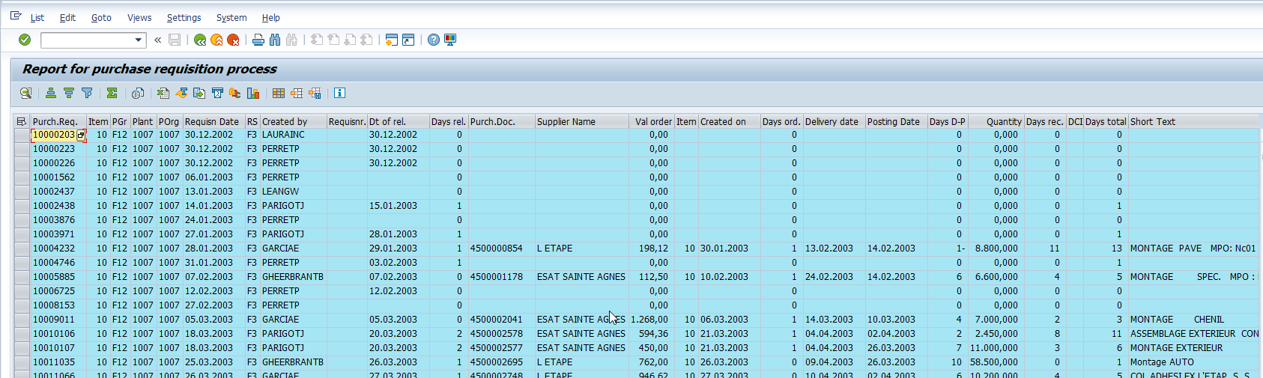
2. Создание, управление и отслеживание заявок в САП
2.3 Отчет по заявкам и заказам
1) Отчет Z_MM_00_054

Slide 16
3. Поступление товаров и услуг
3.1 Поступление товара
1) Отчет Z_MM_00_0547

Slide 17
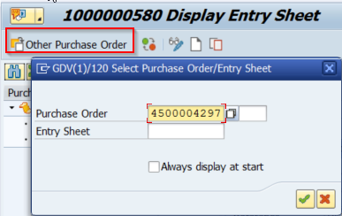
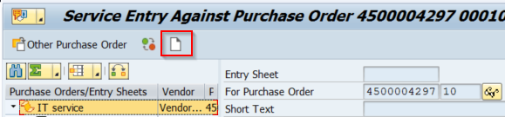
3. Поступление товаров и услуг
3.2 Поступление услуг
1) ML81N нажимаем на Other Purchase Order вставляем номер заказа
2) ML81N появляется заказ, один клик на иконку создать – белый прямоугольник

Slide 18
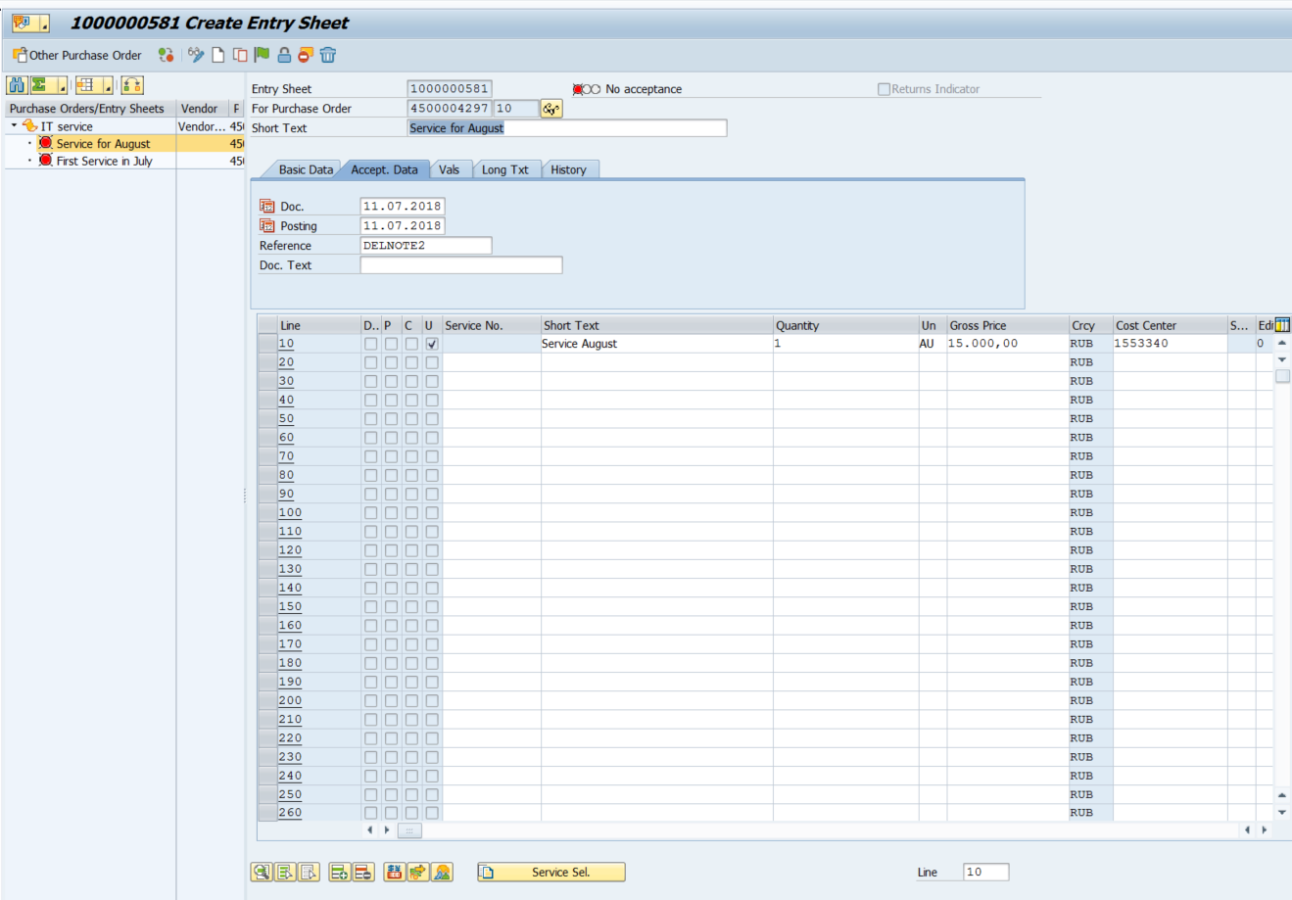
3. Поступление товаров и услуг
3.2 Поступление услуг
3) Появляется поле для заполнения
Fill:
Quantity = 1 (always) / Количество = 1 (всегда)
Unit = AU (always) AU in English / AU (всегда) – активный юнит
Gross price = amount to receive / общая стоимость услуг

Slide 19

3. Поступление товаров и услуг
3.2 Поступление услуг
Fill:
Cost center = can be different from the one enter in PO document/ центр затрат может отличаться (можно поменять);
In Accept data tab you can change the posting date/ дату поступления можно поменять
Reference = mandatory field / номер документа согласно которого делается поступление/ договор
4) Кликаем на зеленый флажок и сохраняем.
/!\ Все заявки на закупку услуг создаются:
account assignment: : К для заказа (центр затрат)
Item Category: D (Сервис) – триггер для поступления
Одна заявка PR = один заказ на закупку PO = несколько поступлений GR (количество поступлений ограничено суммой заказа – сумма заказа автоматически подгружается из заявки на закупку).
/!\ Учимся планировать ваши потребности в услугах – при правильном планировании создается одна заявка на услуги на год -> один заказ на закупку услуг -> на основании одного заказа создаются несколько поступлений на услуги

Slide 20
4. Документооборот
4.1 Документооборот - поступление товара
Заявитель
Заявка в САП
Счет на оплату
Одобрение заявки в САП
Специалист по закупкам
Заказ на закупку в САП
Счет на оплату
Оплата – 100% или частичная предоплата
1- заявитель
2- закупщик
3 – начальник склада
Организация транспорта
Уведомление поставщика о правилах въезда на территорию - пропуск
Поступление:
1 - Начальник склада
2 - Оператор склада
Приемка:
Заявитель.
Поступление и приемка товара:
Все поступления товара оформляются через склад, документы хранятся в лотке
Отгрузочные документы: накладная, счет-фактура, УПД, счет
1- Бухгалтерия
Оплата – отсрочка
Проверка документов

Slide 21
4. Документооборот
4.2 Документооборот - поступление услуг
Заявитель
Заявка в САП
Счет на оплату
Одобрение заявки в САП
Специалист по закупкам
Заказ на закупку в САП
1 - Бухгалтерия
Оплата – 100% или частичная предоплата
Счет на оплату
1- заявитель
Организация работ
Оказание услуг
Закрывающие документы,
cчет на оплату
1- заявитель
Поступление услуг в САП
1 - Бухгалтерия
Оплата – отсрочка
Проверка документов

